Slide 1
Laboratorio LEO
Lectura, Escritura y Oralidad a la vanguardia en la IUE

Slide 2
El Laboratorio LEO construye desde 2019 un gran espacio universitario promotor de la escritura, la lectura, la oralidad, la comunicación y la cultura desde una perspectiva humanista en toda la comunidad educativa de la IUE.
Fue aprobado por el Comité Integral de Desempeño - MIPG.
Fortalecemos las competencias interpretativa, argumentativa y propositiva, favoreciendo el pensamiento crítico y creativo y estimulando la imaginación.
Nos enfocamos en varios frentes, entre ellos:
a. Proyección social y Servicios de Extensión: Padres, tutores y niños.
b. Acompañamiento académico y cultural, con apoyo psicopedagógico.
c. Pedagogía con Medios de Comunicación (Taller de Medios y construcción de comunicabilidad).

Slide 3
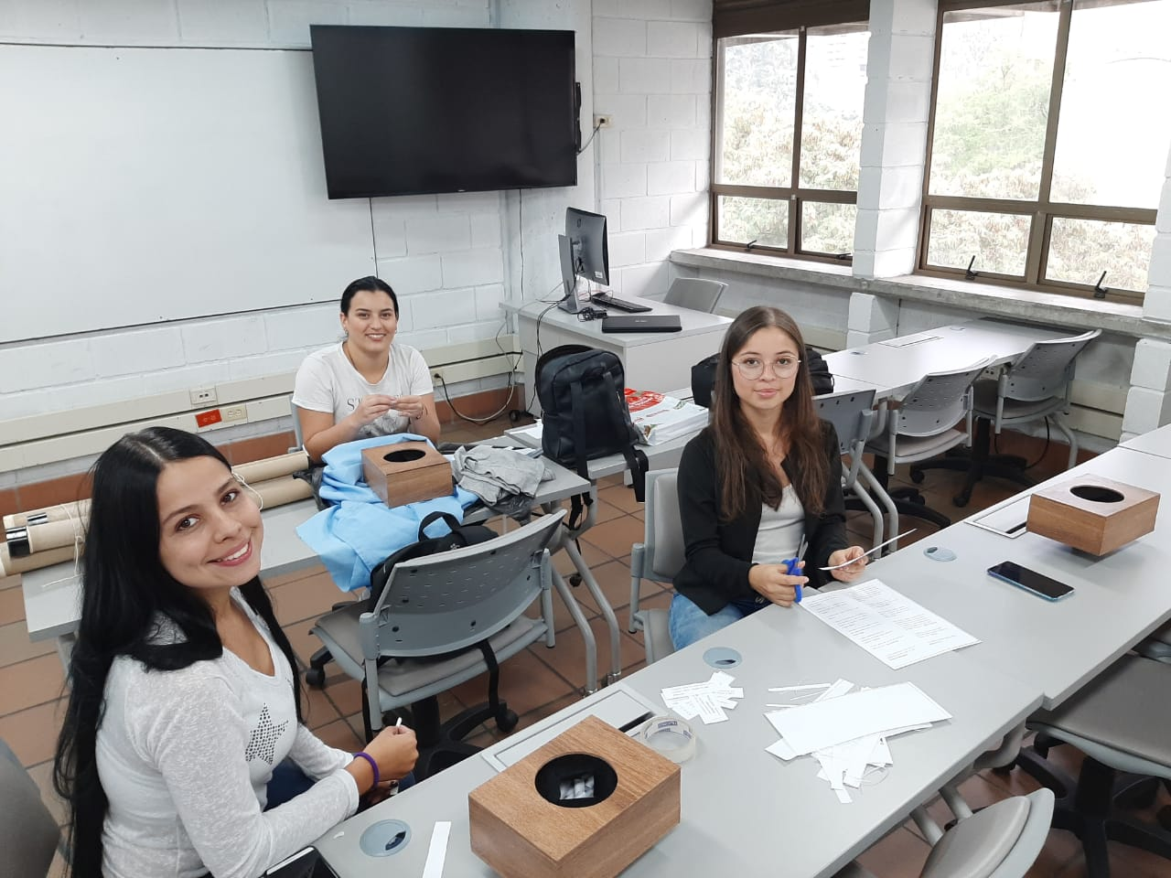
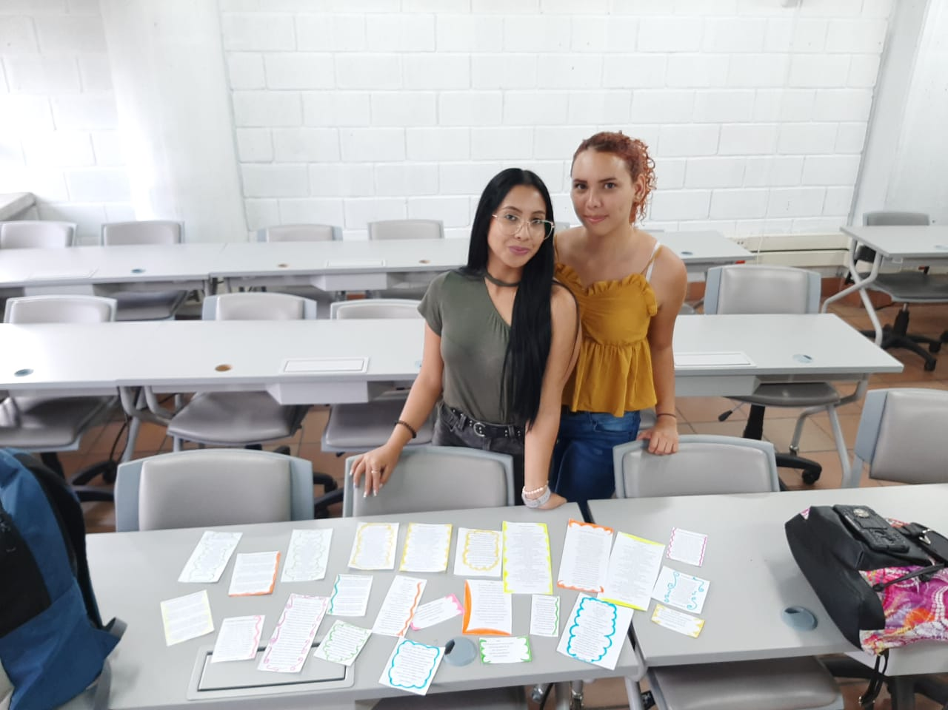
Potenciamos la academia y la permanencia
Conferencias, intervenciones permanentes y talleres hacen parte de nuestra labor misional. Nuestra oferta:
Escritura creativa, Gastronomía literaria, Teatro desde mitos y leyendas, Explora tus sentidos, Lectura bajo el cielo, Música y literatura, Eco-escritura & árboles literarios, Poesía, Cuento, Escuela de padres…

